Slide 1
الوحدة الأولى
تعلم الأساسيات

Slide 2
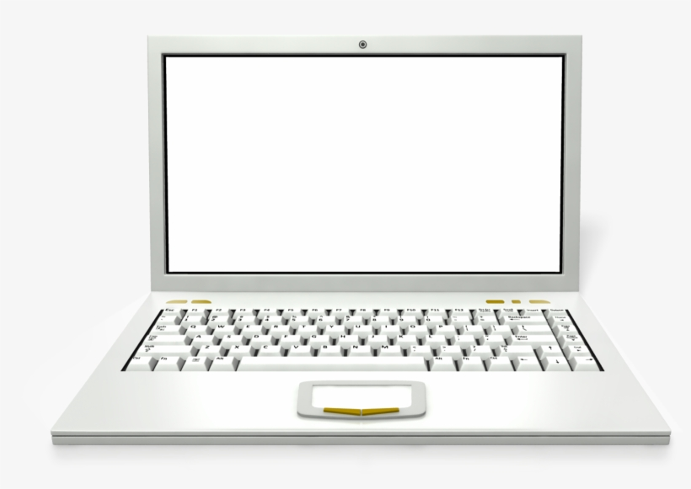
الدرس الثاني:
سطح المكتب

Slide 3
الحاسبة
يمكنك استخدام الحاسبة لإجراء حسابات بسيرة أو متقدمة.

Slide 4
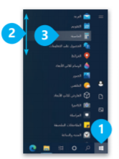
لتشغيل برنامج الحاسبة:
1- اضغط زر ابدأ Start
2- قم بتمرير الشريط الجانبي للتطبيقات للأسفل.
3-واضغط على الحاسبة Calculator.-
حاول فتح الحاسبة بطريقة أخرى

Slide 5
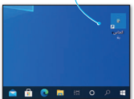
اضغط ضغطًا مزدوجًا على الرمز الموجود في سطح المكتب

Slide 6
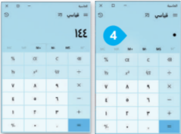
لتشغيل برنامج الحاسبة:
4- سيتم تشغيل برنامج الحاسبة.
5- قم الآن بإجراء عملية حسابية.

Slide 7
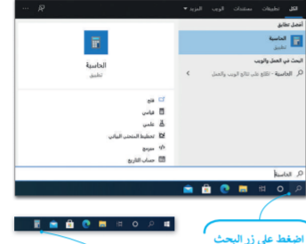
اضغط على زر البحث واكتب اسم البرنامج
اضغط الرمز الموجود على شريط المهام

Slide 8
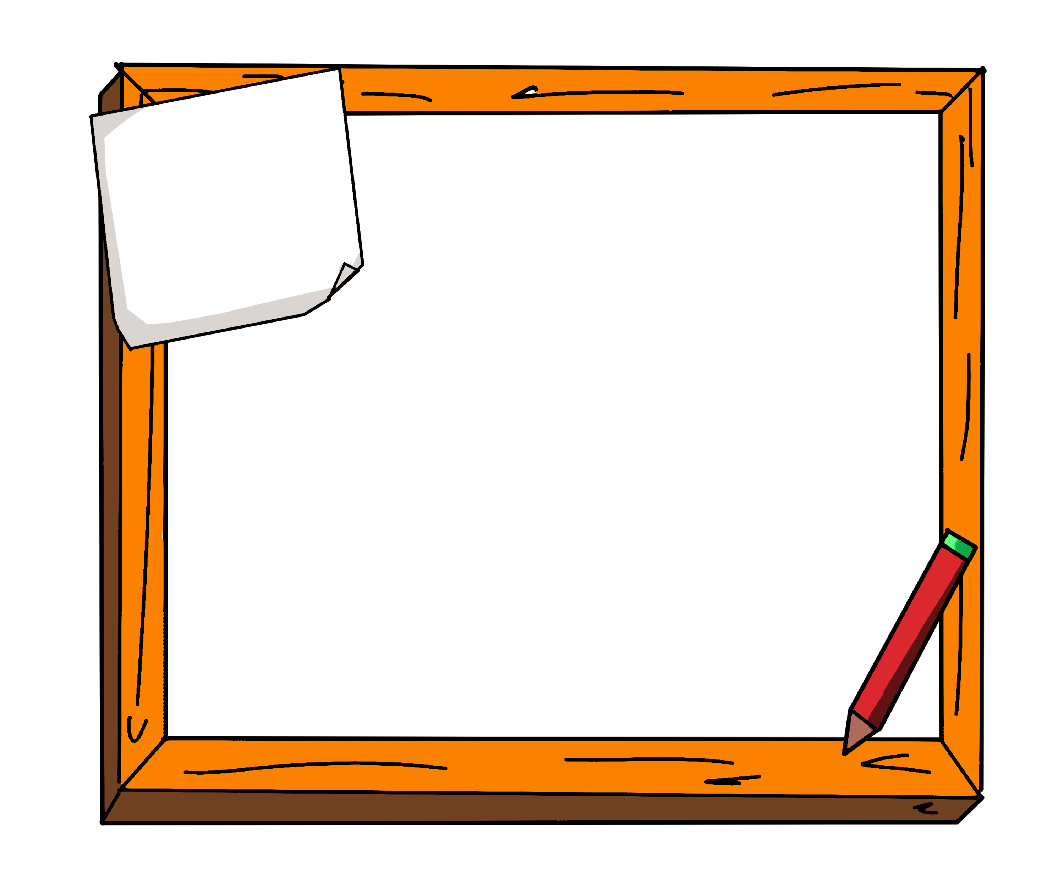
نصيحة
ذكية
يمكن كتابة الأرقام باستخدام لوحة المفاتيح الرقمية في الجزء الأيمن من لوحة المفاتيح. تأكد من الضغط على Num lock ، وأن الضوء الخاص بهذا الزر في لوحة المفاتيح قيد التشغيل.

Slide 9
العثور على مساعدة

Slide 10
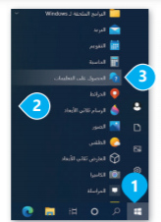
للبحث عن مساعدة
ا ضغط زر ابدأ Start
قم بتمرير الشريط الجانبي بالتطبيقات للأسفل.
واضغط على الحصول على التعليمات Get Help

Slide 11
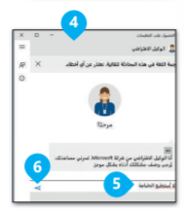
للبحث عن مساعدة
4- ستظهر نافذة المساعدة الخاصة بالحصول على التعليمات Get Help>
5- صف مشكلتك على سبيل المثال لا أستطيع الطباعة.
6- واضغط على زر ارسال الرسالة Send message

Slide 12
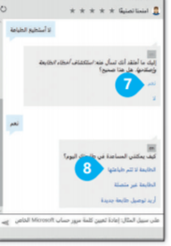
للبحث عن مساعدة
7- اضغط على الإجابة نعم لتأكيد المشكلة التي تريد المساعدة بشأنها.
8-اضغط على إحدى النتائج على سبيل المثال( الطابعة لا تتم طباعتها)).

Slide 13
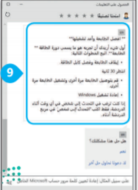
للبحث عن مساعدة
9-اقرأ واتبع الخطوات بعناية لحل مشكلتك.

Slide 14
لنطبق معًا
تدريب 1

Slide 15
الملفات والمجلدات والبرامج
عند بدء تشغيل الحاسب يمكنك رؤية العديد من الملفات والمجلدات والبرامج. هل يمكنك التمييز بينها؟

Slide 16
ضع علامة √ بجوار الإجابة الصحيحة

Slide 17
دروس
برنامج | مجلد | ملف
√

Slide 18
الرسام
برنامج | مجلد | ملف
√

Slide 19
عصفور
برنامج | مجلد | ملف
√

Slide 20
مايكروسوفت إيدج
برنامج | مجلد | ملف
√

Slide 21
جغرافيا
برنامج | مجلد | ملف
√

Slide 22
مايكروسوفت وورد
برنامج | مجلد | ملف
√

Slide 23
جوجل كروم
برنامج | مجلد | ملف
√

Slide 24
الحياة البرية
برنامج | مجلد | ملف
√

Slide 25
لنطبق معًا
تدريب 2

Slide 26
اسم الملف

Slide 27
ضع دائرة حول أسماء المجلدات المقبولة.

Slide 28
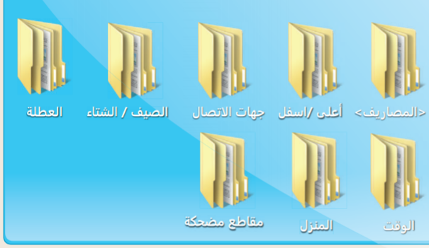

Slide 29
لنطبق معًا
تدريب 3

Slide 30
المجلدات
نريد إنشاء مجلد على سطح المكتب. استخدم الأرقام (1،2،3،4، (5
لتحديد الترتيب الصحيح للخطوات التي يجب اتباعها.

Slide 31
اضغط على مجلد
3
اكتب اسم المجلد
4
اضغط Enter
5
اضغط بزر الفأرة الأيمن
1
اضغط جديد
2

Slide 32
حان الوقت الآن لإنشاء مجلدات ومجلدات فرعية.
قم بإنشاء مجلد جديد في سطح المكتب باسم قارات العالم.
قم بفتحه ثم اتبع ذلك بإنشاء مجلدات رئيسية وفرعية بالأسماء الموجود في المخطط أدناه:

Slide 33
قارات العالم
آسيا
أمريكا
أفريقيا
أستراليا
أوروبا

Slide 34
الآن افتح مجلد القارة الخاصة بك وقم بإنشاء مجلدين جديدين، الأول باسم بلدك والثاني باسم البلد الذي تريد زيارته.
انسخ المجلد الأخير وألصقه في مجلد القارة التي تود زيارتها.
الآن احذف المجلد الأخير

Slide 35
لنطبق معًا
تدريب 4

Slide 36
المجلدات الرئيسة والمجلدات الفرعية
يمكنك أن ترى في المخطط التالي مجموعة من الحيوانات

Slide 37
أنشئ مجلدات رئيسة ومجلدات فرعية

Slide 38
الحيوانات
الطيور
الأسماك
الثدييات

Slide 39
أنشئ مجلدات رئيسة وفرعية بالأسماء الموجودة في المخطط الأعلى. يمثل كل مستطيل مجلدًا في حاسبك.
أنشئ مجلدًا باسم (الحيوانات) داخل المستندات.

Slide 40
داخل المجلد( الحيوانات) أنشئ 3 مجلدات فرعية بأسماء الطيور والأسماك والثدييات.

Slide 41
داخل مجلد المستندات، يوجد مجلد باسم صور- الحيوانات- G4.S1.1.2 ابحث عنه.

Slide 42
أعد تسمية ملفات الصور وفقًا لمحتوياتها. اضغط ضغطًا مزدوجًا على كل صورة لمشاهدة محتوياتها ثم أغلق نافذة البرنامج.

Slide 43
لنطبق معًا
تدريب 5

Slide 44
انقل الملفات

Slide 45
أستطيع نقل الملفات إلى المجلدات الرئيسة والمجلدات الفرعية

Slide 46
نريد نقل جميع ملفات الصور إلى المجلد المناسب أو المجلد الفرعي الذي أنشأته في مجلد المستندات، على سبيل المثال، يجل نقل ملف صورة نورس إلى مجلد الفرعي الطيور. ضع الرقم الصحيح (1،2،3،4،(5 في كل شكل للإظهار الترتيب الذي يجل اتباعه

Slide 47
اضغط قص Cut
2
اكتب بالزر الأيمن على مجلد الطيور
3
اضغط بالزر الأيمن على ملف نورس
1
اضغط لصق
4

Slide 48
في النهاية قم بنقل كل صورة من مجلد صور الحيوانات G4.S1.1.2إلى المجلد المناسب الذي أنشأته سابقًا

